Slide 1

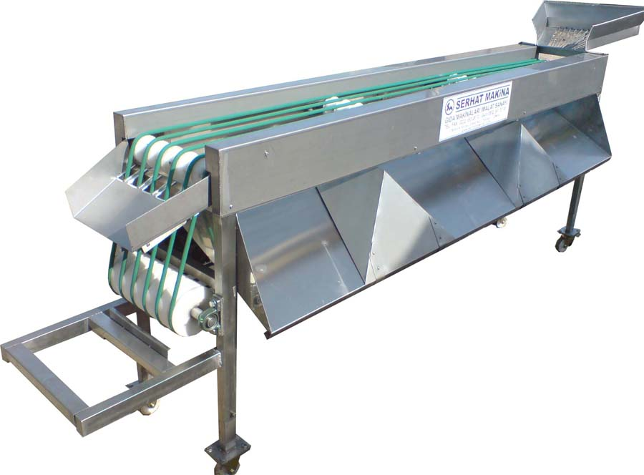
Temel İşlemler I 2018-2019 Sınıflandırma Sistemleri
Mühendislik Mimarlık Fakültesi
Gıda Mühendisliği Bölümü
Prof. Dr. Farhan ALFİN

Slide 2
Bu Hafta
Görüntü İşleme ile Gıda Maddelerinin Ayıklanması ve Sınıflandırılması
Gıdalarda görüntü ve kalite ilişkisi:
Görüntü İşleme Teknolojisi
Sap Ayırma, Kabuk Soyma, Çekirdek Çıkarma Makinaları

Slide 3
Gıdalarda görüntü ve kalite ilişkisi:
Her gıda kendine has görüntüye sahip olmalıdır.
Türk Gıda Kodeksi Tebliğine göre:
Et ürünleri Tebliği:
Madde 5:
g. Et ürünleri kendilerine has görünüş, yapı, renk, lezzet, koku ve aromada olmalıdır.

Slide 4
Gıdalarda görüntü ve kalite ilişkisi:
Tereyağı, Diğer süt yağı esaslı sürülebilir ürünler ve sade yağ tebliği:
Madde 5
d. Ürünlerde kendine has, tat, koku, görünüm ve yapıda olmalıdır.

Slide 5
Gıdalarda görüntü ve kalite ilişkisi:
T.G.K’ si Ekmek ve ekmek çeşitleri tebliği:
Madde 5
b1. Dışından bakıldığında iyi pişmiş ve kabarmış, kendine has görünüşte, kokuda ve kabuk rengi dağılımı olabildiğince homojen olur, basık ve yanık olmaz.

Slide 6
Gıdalarda görüntü ve kalite ilişkisi:
T.G.K’ si Baharat tebliği:
Madde 4
Tanım: Lekeli yaprak; yüzeyinin 1/5’inden fazlasında çillenme, benek, şeri adacık ve benzeri görünüşte renk farkları bulunan yaprakları.

Slide 7
Gıdalarda görüntü ve kalite ilişkisi:
Tüketici açısından
Dikkat çekici
Doğal ve yapay görünüş
Üretici açısından
Hammadde seçimi
Renk maddeleri ihtiyacı
Tazeliği kontrol edilebilir.
Satın alınabilir.
Fiyatlandırma

Slide 8
Görüntü İşleme Teknolojisi
Gıda endüstrisinde yapılan bazı kalite değerlendirmeleri halen,
  Objektiflikten uzak
  Sıkıcı
  Zahmetli
  Maliyetli
  Güvenilirliği şüphli

Slide 9
Görüntü İşleme Teknolojisi- Kullanıldığı alanlar
Tıbbi tanı uygulamaları
Fabrika otomasyonu
Uzaktan izleme
Adli uygulamalar
Otonom robotik

Slide 10
Görüntü İşleme Teknolojisi
Görüntü bilgilerin insan tarafından daha iyi anlaşılması
Görüntülerin otonom makinelerinin algılaması için daha uygun hale getirilmesi amaçları için görüntünün yapısının değiştirilmesi işlemlerini kapsamaktadır.

Slide 11
Görüntü İşleme Teknolojisi
Görüntü alma
Ön işlemler
Segmentasyon
Ölçüm
Sınıflandırma
Görüntüleme işlemi 5 temel aşamadan oluşur:
1-) Görüntünün dijital sinyale çevrilmesi
2-) Orijinal görüntü ile aynı boyutlarda, geliştirilmiş görüntü elde etmek amaçlı
3-) Görüntüdeki boşluklar ve kırılmaların giderilmesi, sınırların belirlenmesi
4-) Boyut, şekil, renk vb. ölçülmesi
5-) Görüntüdeki objelerin özelliklerine göre gruplandırılması

Slide 12
Görüntü İşleme Teknikleri
CCD kamera uygulamaları
  Görünür bölge
  Multispektral
  Hiperspektral
Ultrasoun
X-ray
Manyetik rezonans görüntüleme (MRI)
Bilgisayarlı tomongraf (CT)
Elektriksel tomograf (ET)

Slide 13
Görüntü İşleme Teknikleri
Jambon CT görüntüsü
Farklı oranlarda su-tuz karısımlarının ET görüntüleri
A.Kowalski et al. / Chemical Eng.J. 158 (2010) 69-77
C.Vestergaard et al. / Meat Science 69 (2005) 9-15

Slide 14
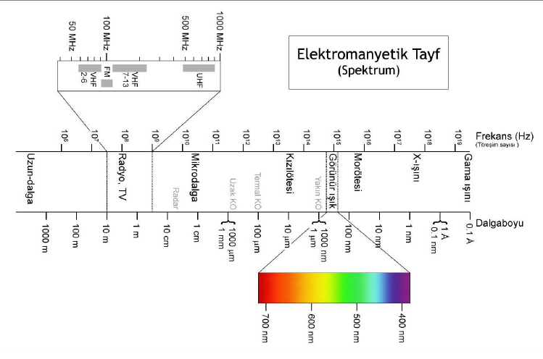
Multispektral Görüntüleme

Slide 15
Multispektral Görüntüleme:
Multispektral görüntüleme aynı materyalin birçok farklı dalga boyunda görüntüsünün alınması temeline dayanmaktadır.
İnsan gözünden farklı olarak bilgisayarlı görüntü işleme sayesinde, sadece görünür (VIS) bölge değil, kullanılan sisteme bağlı olarak, ultraviyole (UV) ve yakın infrared (NIR) bölgelerde de görüntüler elde edilerek işlenebilir.

Slide 16
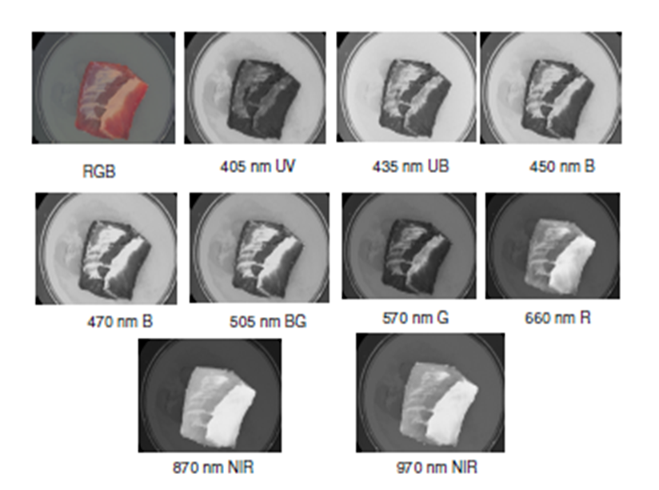

Slide 17
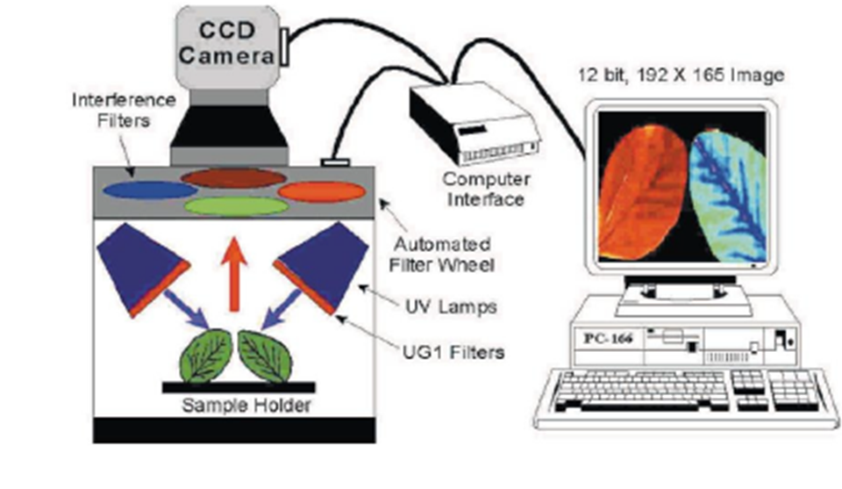
Görüntü işlemedeki alet ve ekipmanlar
Farklı dalga boylarında inceleme yapıldığı için seçilen bütün dalga boylarında aydınlatma yapabilecek güçlü bir aydınlatma sistemi vardır.

Slide 18
Görüntü işlemedeki alet ve ekipmanlar
Çalışacak dalga boyu sayısına bağlı olarak filtreler
Görüntü işleme yazılımı ( ENVİ, image Pro - plus, Matlab, C++, Fortan… )

Slide 19
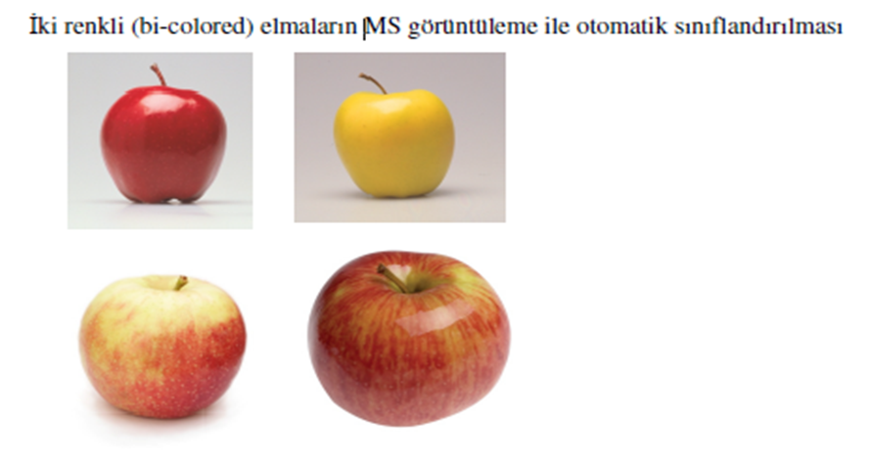
Yapılan Çalışmalar (1)
İki renkli (bi-colored) elmaların MS görüntüleme ile otomatik sınıflandırılması
Unay ve ark. / Comp.Elect.Agric. 75 (2010) 204-212

Slide 20
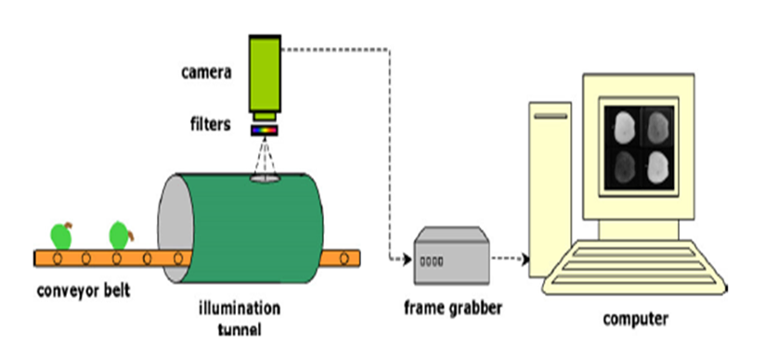
Yapılan Çalışmalar (1)
Unay ve ark. / Comp.Elect.Agric. 75 (2010) 204-212
İki renkli (bi-colored) elmaların MS görüntüleme ile otomatik sınıflandırılması

Slide 21
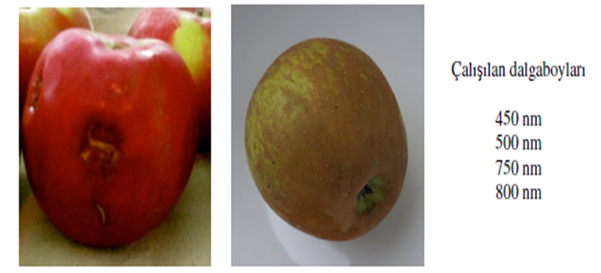
Yapılan Çalışmalar (1)
Dış kabukta bulunan, çürük, zedelenme, çatlak şeklinde lekeler
Unay ve ark. / Comp.Elect.Agric. 75 (2010) 204-212
İki renkli (bi-colored) elmaların MS görüntüleme ile otomatik sınıflandırılması

Slide 22
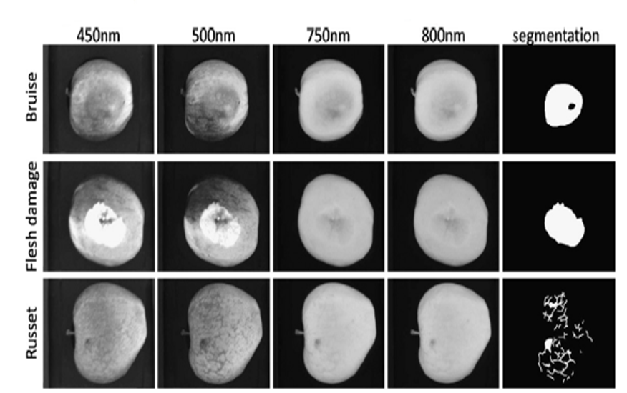
Unay ve ark. / Comp.Elect.Agric. 75 (2010) 204-212
İki renkli (bi-colored) elmaların MS görüntüleme ile otomatik sınıflandırılması

Slide 23
Yapılan Çalışmalar (1)
Otomatik olarak segmentasyon
Segmente edilen görüntülerden elde edilen sayısal veriler
Sayısal verilerin sınıflandırma algoritmalarına aktarımı
Sınıflandırma ile %93,5 başarı elde edildi.

Slide 24
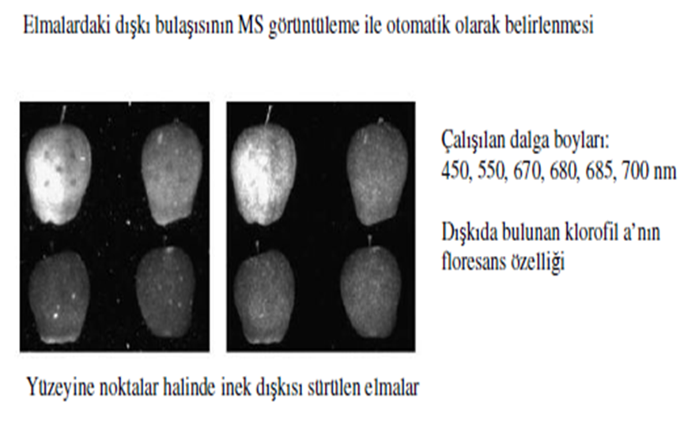
Görüntü İşleme ile Gıda Maddelerinin Ayıklanması ve Sınıflandırılması:
5-) Yapılan çalışmalar 2:

Slide 25
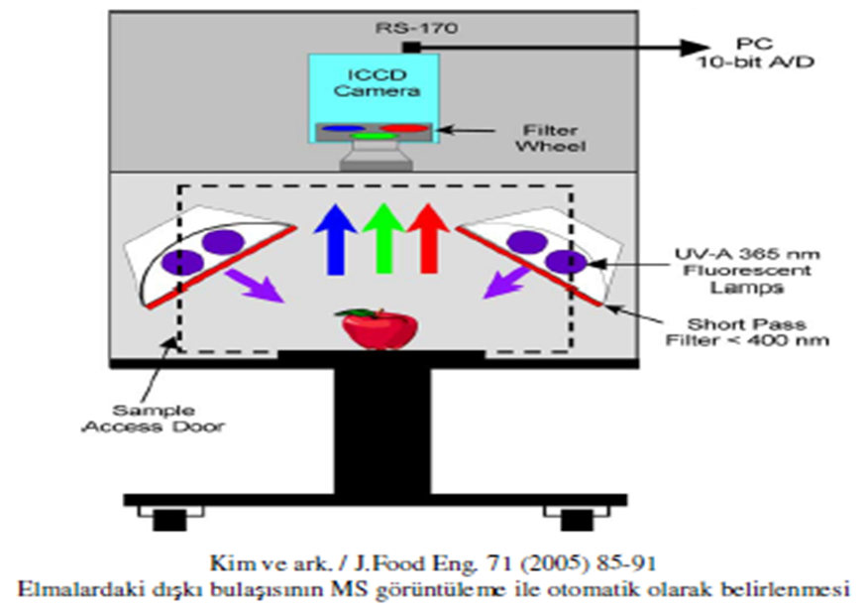
Görüntü İşleme ile Gıda Maddelerinin Ayıklanması ve Sınıflandırılması:
5-) Yapılan çalışmalar 2:

Slide 26
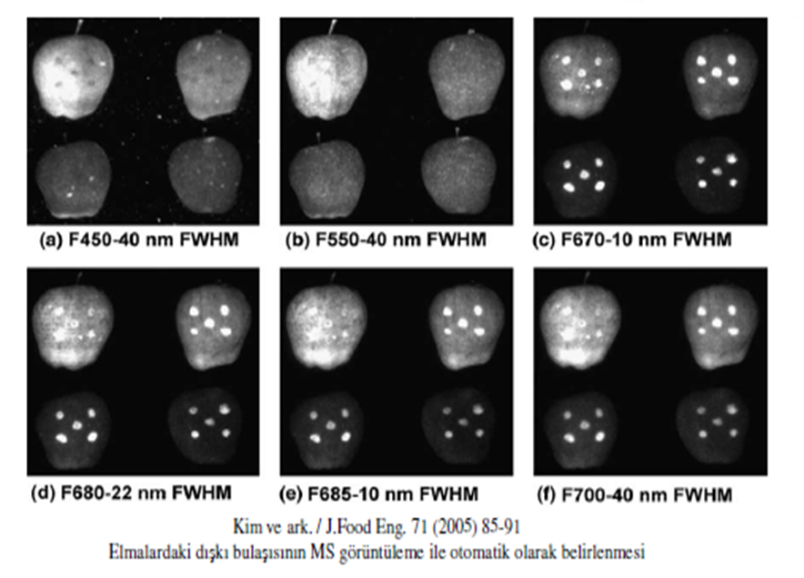
Görüntü İşleme ile Gıda Maddelerinin Ayıklanması ve Sınıflandırılması:

Slide 27
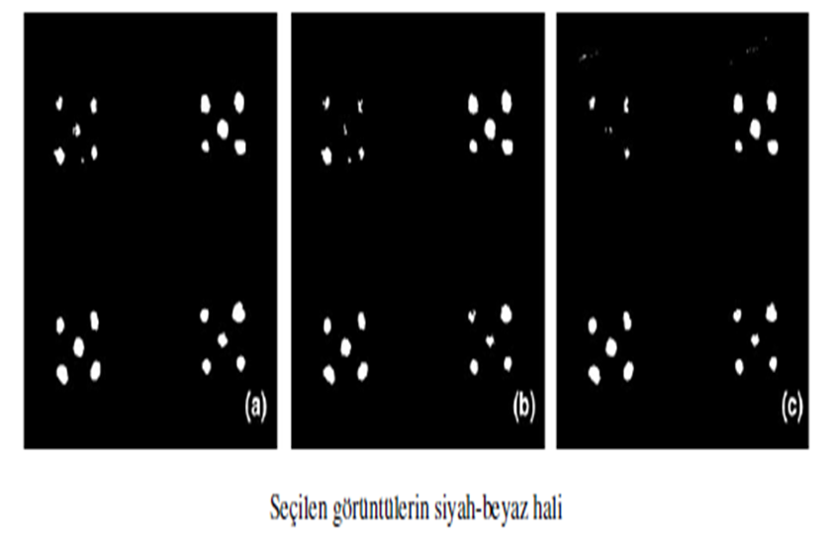
Görüntü İşleme ile Gıda Maddelerinin Ayıklanması ve Sınıflandırılması:

Slide 28
Görüntü İşleme ile Gıda Maddelerinin Ayıklanması ve Sınıflandırılması:
Yapılan çalışmaların sonuçları:
670 nm de en iyi görüntü
Bulaşıcının belirlenmesinde % 100 başarı
Otomasyona uygun algoritma geliştirilmesi

Slide 29
Görüntü İşleme ile Gıda Maddelerinin Ayıklanması ve Sınıflandırılması:
6-) Görüntü işleme işleminin sonunda kazanılanlar:
Gıda sektörü görüntü işleme teknolojisinin kullanıldığı ilk 10 sektör arasında
Farklı dalga boylarında çalışma imkanı veren bir teknoloji
Sınıflandırma, tespit, ayırma, işlemlerinde daha hassas, kesin ve objektif sonuç
Otomasyona uygun, pratik kullanım imkanına sahip makineler

Slide 30
Sap Ayırma, Kabuk Soyma, Çekirdek Çıkarma Makinaları
Konserveye, meyve suyuna ve pulp’a (ezme) işlenecek meyve ve sebzelerin sap, kabuk, çekirdek ve çekirdek evi (eşlek) gibi kısımlarının uzaklaştırması gerekir.
Konserveye işlenecek meyve ve sebzelerin sapları ayrılır, çekirdek ve çekirdek evi çıkarılır, kabukları soyulur ve gerekiyorsa dilimlenir.
Meyve suyu, reçel, marmelat ve pulp’a işlenecek olanlar ise renk ve lezzet gibi kalite faktörlerini bozmamak ve işlemde işleme kolaylığı sağlamak için preslemeden önce saplarından ayrılır ve çekirdekleri çıkarılır.

Slide 31
Sap Ayırma
Üzüm ve vişne gibi meyveler sapları ile birlikte hasat edilirler.
Saplardan geçen tanen ve benzeri maddeler meyvede ve son ürün kalitesinde, acılık, burukluk ve renk bozukluğu gibi olumsuz etki yaparlar.
Ayrıca saplarla birlikte preslenmesi halinde elde edilen meyvenin işleme pompalanması sırasında pompalarda tıkanıklık olur.

Slide 32
Sap Ayırma
Bu amaçla tasarlanan bir sap ayırma makinasında, paslanmaz çelikten yapılmış silindir şeklindeki bir elek ile bu eleğin ekseni üzerine spiral olarak yerleştirilmiş dişler birbirlerinin aksi yönde belli devirde dönerler.

Slide 33
Sap Ayırma
Besleme hunisinden verilen üzüm salkımları düzenli bir şekilde silindir içine verilir.
Ayrılmış saplar silindirin diğer ucundan dışarı atılırken saplarından ayrılan üzüm taneleri silindir deliklerinden geçerek alta düşerler.

Slide 34
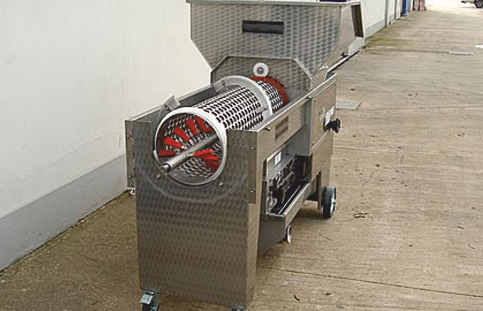
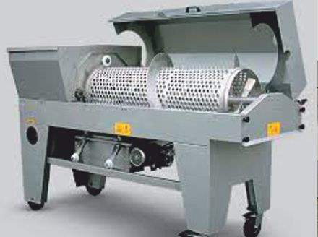
Sap Ayırma

Slide 35
Kabuk soyma
Genellikle konserveye işlenecek olan meyvelerin ve bazı sebzelerin kabuklarının soyulması gerekir. Kabuklar, hammaddelerin niteliklerine göre haşlama işleminden önce ya da sonra soyulur.
Kabuk soyma,
Elle,
Isıl uygulamayla,
Kimyasal yöntemler
Mekanik yöntemlerle
yapılır.

Slide 36
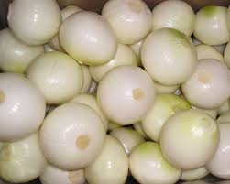
Isıl işlemle kabuk soyma
Isıl uygulama ile kabuk soyma meyve ve sebzenin özelliğine ve prosesteki teknolojiye göre farklıdır.
Kuru soğan ve biber gibi sebzelerde kabuk soymada en etkili ısıl yöntem, doğrudan alev ya da sıcak hava uygulamasıdır.
Isı, kabuk altında buharlaşmayı sağladığından, sebze kabuğu puflayarak ayrılır.
Daha sonra sebzeler yıkanarak kabuklarından temizlenir.

Slide 37
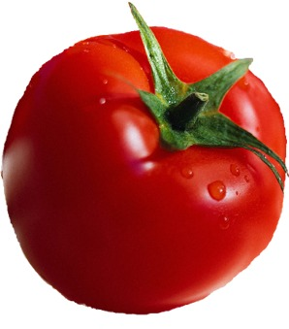
Isıl işlemle kabuk soyma
Domates gibi ürünler sıcak su içine batırılıp 1/2 – 2 dakika süre bekletildikten sonra aniden soğuk suya tutulursa kabukları elle kolaylıkla soyulabilir bir nitelik kazanır.

Slide 38
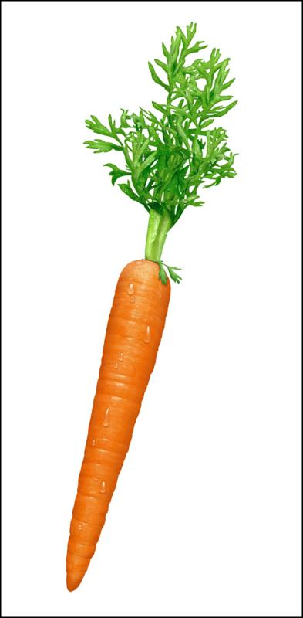
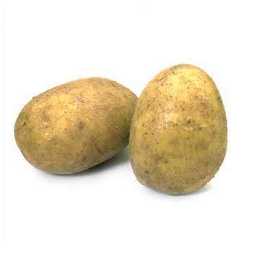
Isıl işlemle kabuk soyma
Havuç, kereviz ve patates kabuklarının soyulmasında buharlı kabuk soyma makinası kullanılır.
8- 10 atm basınçlı kızgın buhar uygulanan sebzelerin üzerine soğuk su püskürtülür ve ovucu bir düzenden geçirilir

Slide 39
Isıl işlemle kabuk soyma
Isıl uygulamanın bir diğer yöntemi dondurarak soymadır.
Genellikle domateste uygulanan bu yöntemde domatesler sıvı azot ile kısa süre ile dondurulur.
Kabuk altındaki hücrelerden oluşan ince bir tabaka, don çözüldükten sonra kabuğu etten bırakır.
Pahalı bir yöntem olduğundan uygulaması sınırlıdır.

Slide 40
Alkali çözeltisine daldırarak kabuk soyma
Kimyasal madde olarak, meyve ve sebzelerin cins ve özelliklerine göre farklı sıcaklık ve konsantrasyonda hazırlanmış NaOH içeren çözeltiler kullanılır.

Slide 41
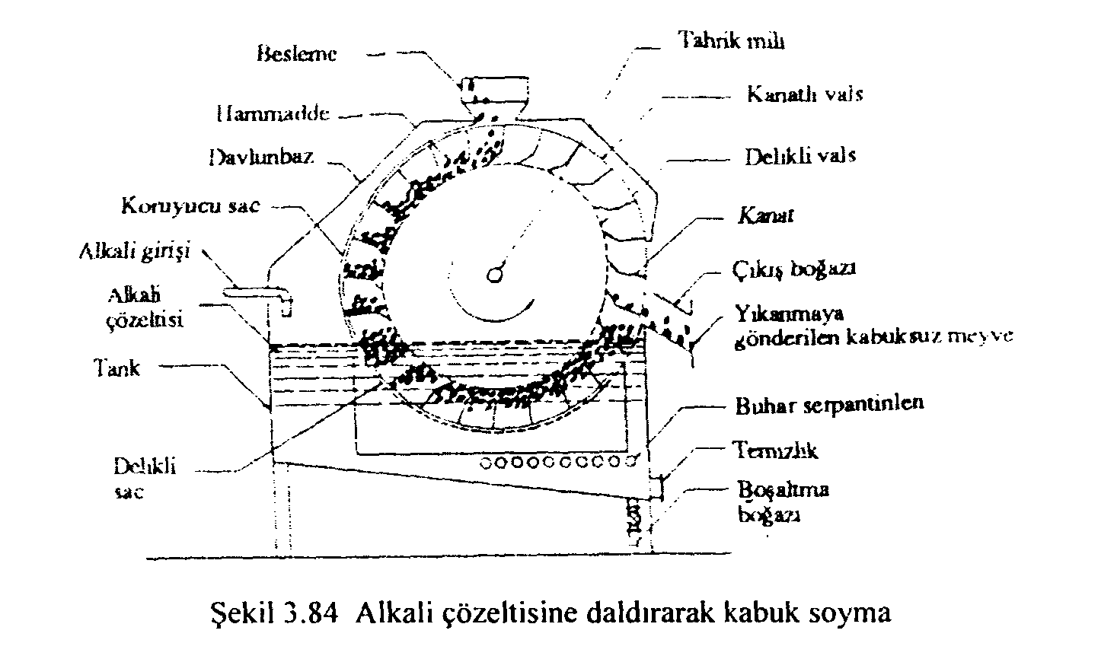
Alkali çözeltisine daldırarak kabuk soyma

Slide 42
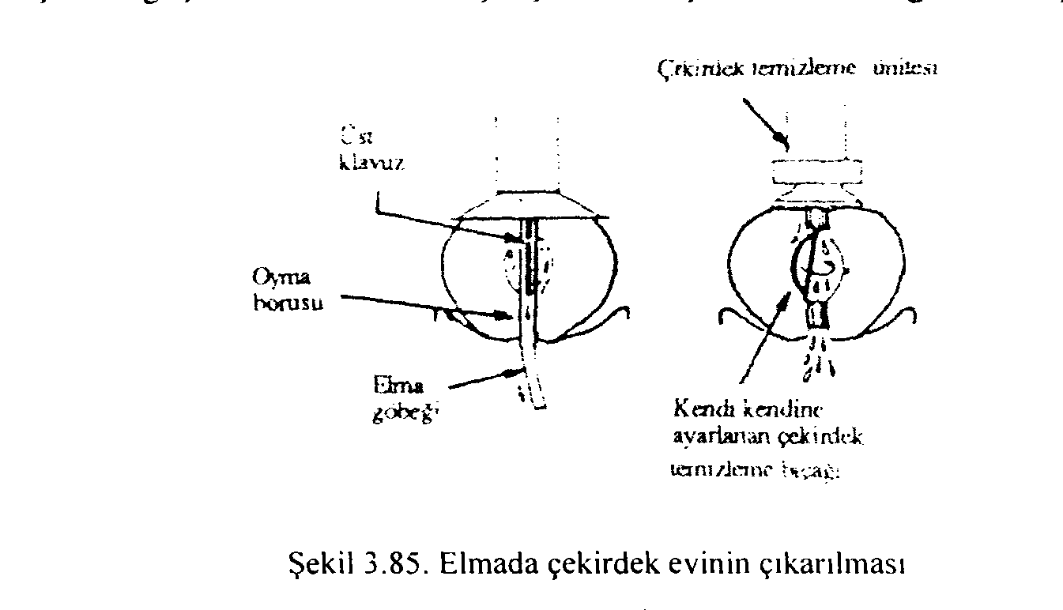
Çekirdek Çıkarma
Elma, armut ve ayva gibi küçük ve yumuşak çekirdekli meyvelerin çekirdek ve çekirdek evinin çıkarılması için küçük işletmelerde özel bıçaklar kullanılır ve işlem elle yapılır.

Slide 43
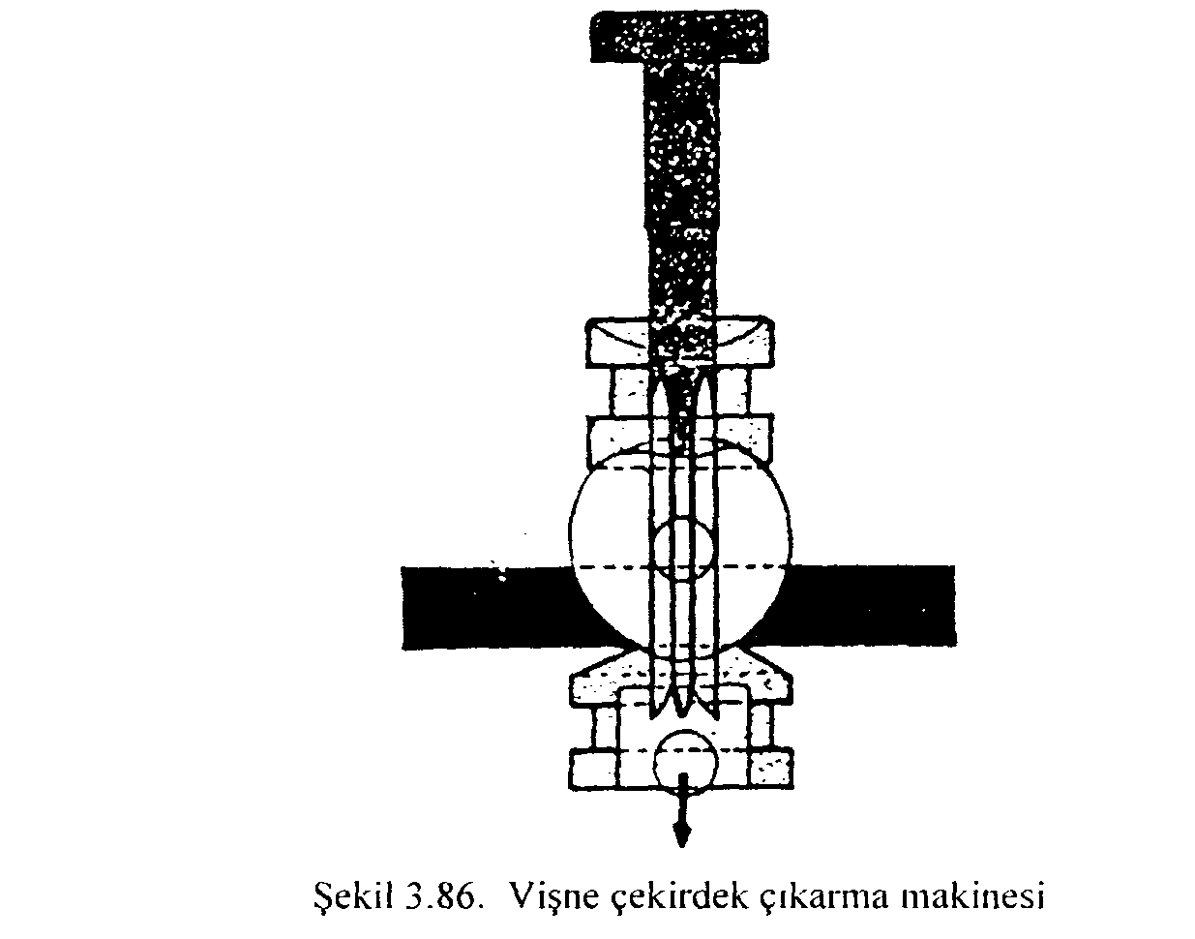
Çekirdek Çıkarma

Slide 44
Çekirdek Çıkarma
Meyve suyu, reçel, marmelat ve pulp’a işlenecek meyvelerde, meyvenin parçalanması önemli olmadığından çekirdek çıkarma işlemi için yaygın olarak özel makinalar kullanılır.
Bu makinalarda birbirine doğru dönerek meyveyi içine alan iki vals vardır.
Valslerin aralığı, çekirdek iriliğine göre ayarlanabildiğinden makina vişne, kayısı, erik ve benzeri çeşitli çekirdekli meyveler için kullanılabilir.

Slide 45
Çekirdek Çıkarma
Üstten düzenli olarak beslenen ve valsler arasına giren meyve, valslerin dönüşü ile ezilir.
Valslerden birisinin üzeri kauçuk ile kaplanmış, diğerinin üzeri pütürlü yapılmıştır.
Meyve çekirdeği kauçuk içine gömülürken meyve eti parçalanır.
Valslerin altındaki üçgen şeklindeki ayırıcı, çekirdek ve ezilmiş meyveyi ayrı yönlere gönderir.

Slide 46
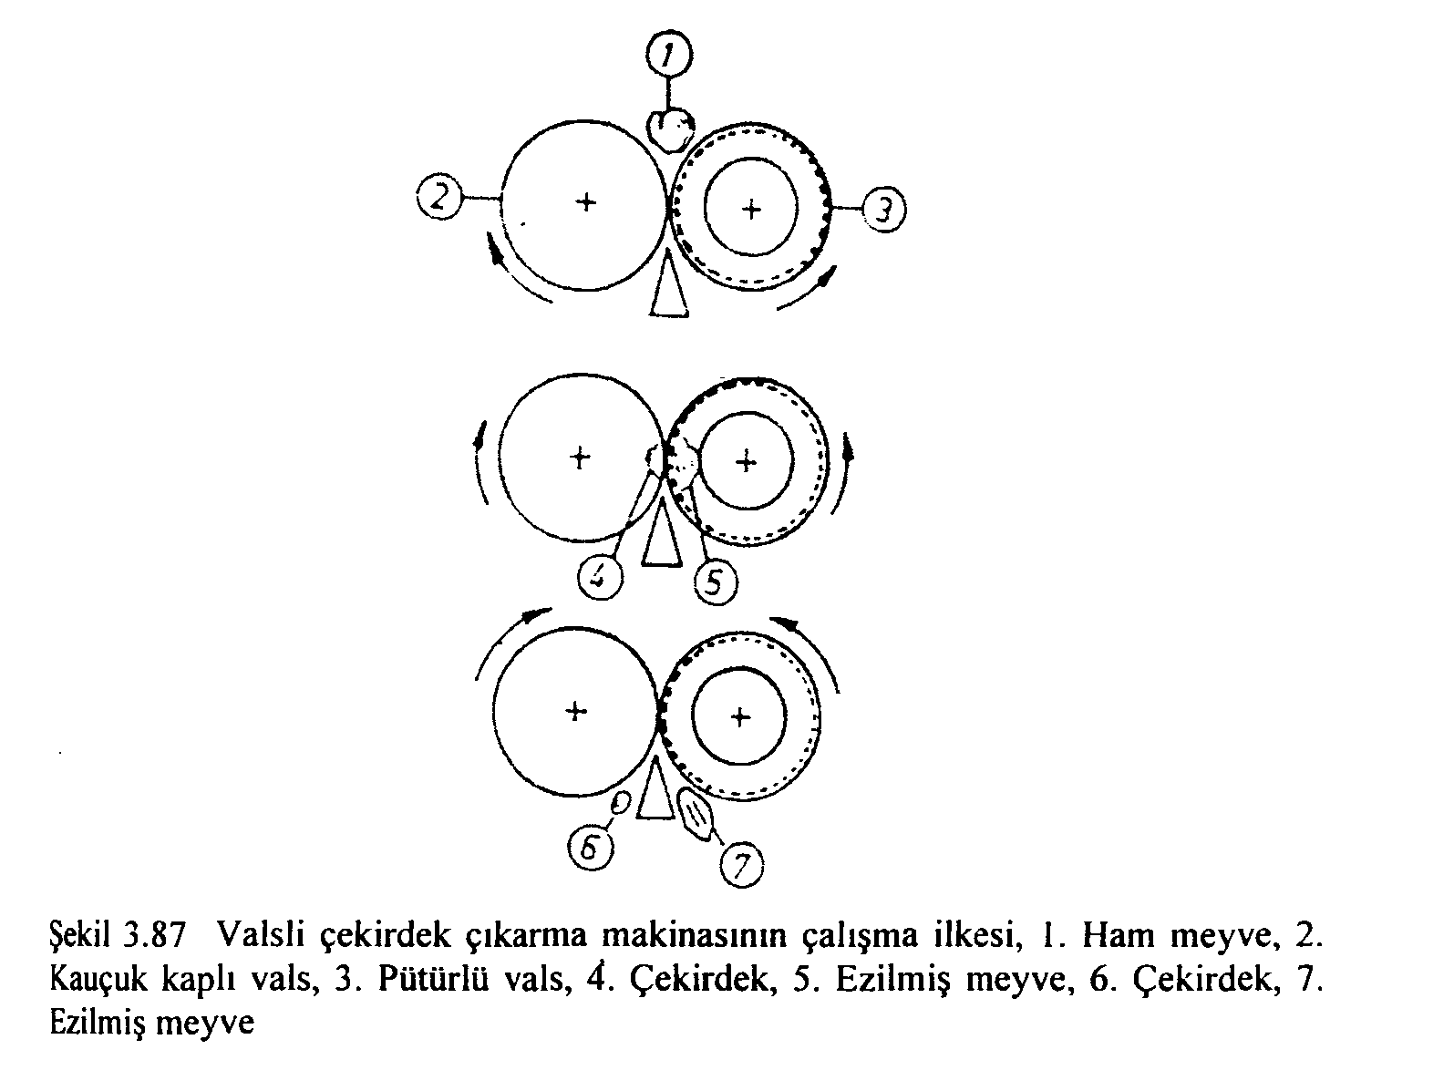
Çekirdek çıkarma

Slide 47
Sonuç
Filmler

